Slide 1
性侵害防治
如何保護自己?

Slide 2
何謂性侵害(法律上的定義)
性侵害、猥褻：對於男女以強暴、脅迫、恐嚇、催眠術或其他違反其意願之方法，而為性交或猥褻之行為者。

Slide 3
什麼是性侵害？
有些人會趁著旁邊沒有其他人的時候，把你帶走，脫掉你的衣服，在你身上亂摸，做一些很奇怪、讓你覺得很討厭的事(例如: ),這種事就叫做「性侵害」，性侵害會讓你的身心受到很大的傷害。

Slide 4
性侵害事件被害人年齡統計
資料來源：家庭暴力及性侵害防治委員會

Slide 5
如何預防陌生人性侵害
壞人往往趁你一個人，或是周遭沒有別人的時候，鎖定你當目標。
即使無法說清楚，但當你聽到心裡發出「好像哪裡不對勁」的聲音時，就應該馬上逃離那個地方。
你的直覺可以幫助你遠離危險、保護自己的安全。

Slide 6
這麼做可以避免發生性侵害
不要單獨一個人
不要靠近停放在路邊的車子
當陌生人或不太熟悉的人跟你搭訕時，絕對不要跟他走
不要去別人看不見的陰暗處
要是覺得「哪裡不對勁」，就要馬上逃走

Slide 7

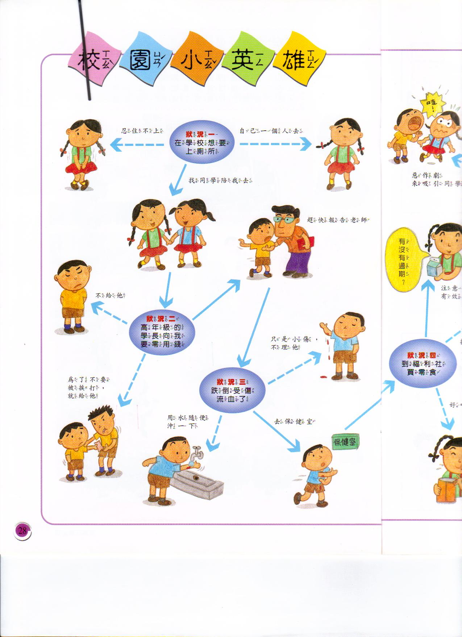


在學校想要上廁所
.
自已一個人去
忍住不上
找同學一起去

Slide 8
如何保護自己?
問題一:
有人對你說:你媽媽出事了,快跟我上車,怎麼辦?
2025/5/24
8
Notes:
8

Slide 9
如何保護自己?
當你聽到媽媽出車禍或生病了,一定會嚇一大跳,而且擔心得不得了。壞人就是利用這種害怕的心理來騙你。他們通常會坐在車子裡說：「快和我一起到醫院。」或「我載你回家。」好引誘你上車,這種情況特別容易發生在你單獨一個人的時候。
2025/5/24
9
Notes:
9

Slide 10
如何保護自己?
然而,不管對方說什麼,絕對不可以搭上陌生人的車,如果他強迫你上車,要大聲呼救,並且趕快逃走。
平常走路時,注意不要太靠近停在路邊的車子,一方面如果車門突然打開,很容易被打中受傷,另一方面也可能突然被強拉上車。
2025/5/24
10
Notes:
10

Slide 11
如何保護自己?
所以不管是上學或放學途中、平常玩耍的公園,避免一個人行動是非常重要的。
還有像停車場這種停放很多車子,或是像工地這種平常很少人經過的地方,也千萬不要一個人走,鐵路附近也一樣,這些地方人很少,即使大聲呼救也不容易被聽到,要特別小心才行。
2025/5/24
11
Notes:
11

Slide 12







上學途中路過令人好奇的空屋或草叢
.
不要逗留趕快去學校
學校
好奇進去看一下
空屋
樹叢
Notes:
12

Slide 13
如何保護自己?
問題二:
有陌生人向你問路,怎麼辦?
2025/5/24
13
Notes:
13

Slide 14
如何保護自己?
如果有一天,在上學或放學的途中,或是家裡附近,遇到不認識的人向你問路時,該怎麼辦?看到有困難的人,我們總是會忍不住去幫忙他,但要小心,其中可有極少數的人想把你拐走,帶到別的地方去。
2025/5/24
14
Notes:
14

Slide 15
如何保護自己?
所以,遇到有人問路時,記得只要告訴他怎麼走就好,絕對不要離開原來的地方。當然,不管他說什麼,就算他不停的拜託,都不要答應跟他走。
2025/5/24
15
Notes:
15

Slide 16
如何保護自己?
如果沒有辦法說清楚位置,對方又說「請幫我帶路」時,隨便指一個旁邊的大人說：「你可以問他。」要是旁邊沒有其他的大人,就跟對方說：「我也不知道要怎麼走。」絕對不要離開原來的地方。
2025/5/24
16
Notes:
16

Slide 17
如何保護自己?
問題三:
有人對你說:小朋友你跟我來,我給你想要的東西,怎麼辦?
2025/5/24
17
Notes:
17

Slide 18
如何保護自己?
在我們的週圍有許多好玩的事情或東西,其中一定有些是你很想要的,有的人就利用這種心理想拐走你,當中有你完全不認識的人,也有曾經見過面、說過兩、三次話的人,要是這些人對你說:「跟我來,我給你想要的東西」,請堅決的回答:我不要!
2025/5/24
18
Notes:
18

Slide 19
如何保護自己?
但是,就算你說不要,對方可能還是會不停的叫你跟他走,甚至會抓住你,硬把你帶走,因為對方是大人,力氣比你大很多,所以很容易就能把你帶走。
2025/5/24
19
Notes:
19

Slide 20
如何保護自己?
為了避免發生這種狀況,你要跟對方保持一段距離,好讓自己比較容易逃走,如果對方抓住你的手,就用腳踢他,用嘴巴咬他,趁他還沒反應過來時,一邊大聲呼救,一邊往明亮、人多的地方逃走。
2025/5/24
20
Notes:
20

Slide 21
如何保護自己?
問題四:
萬一你必須一個人回家或一個人在家時,怎麼辦?
2025/5/24
21
Notes:
21

Slide 22
如何保護自己?
當家裡沒有人,要自己一個人回家,或自己一個人看家時,請小心把鑰匙收好,不要讓別人看見,如果讓人知道你回家後只有自己一個人,可能會有人因此想做不好的事情。
2025/5/24
22
Notes:
22

Slide 23
如何保護自己?
開門時,請仔細看看前左右,確認一下附近有沒有陌生人,或是有沒有大人站在能夠跑進你裡的距離內,而且,就算家裡沒有人,也要大聲喊:「我回來了」讓別人以為家裡有人。
自己一個人在家時,不管誰來了,都不要開門讓他進屋子裡。
2025/5/24
23
Notes:
23

Slide 24

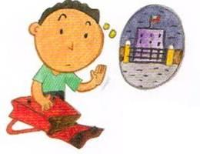
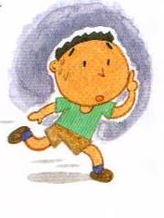

放學後發現功課忘記帶回家
想一想!該怎麼辦呢?
.
學校已經沒有人了，回學校拿會有點危險。
趕快到學校拿!

